Slide 1



UNIVERSIDAD DE LAS FUERZAS ARMADAS “ESPE”
METODOLOGÍAS DEL DESARROLLO DE SOFTWARE
GRUPO #5
OLALLA KRIS
SANGOQUIZA DAVID
TAMAYO ALISON

Slide 2

MANUAL DE USUARIO
GRUPO #5

Slide 3

INICIO DE SESIÓN
GRUPO #5

Slide 4
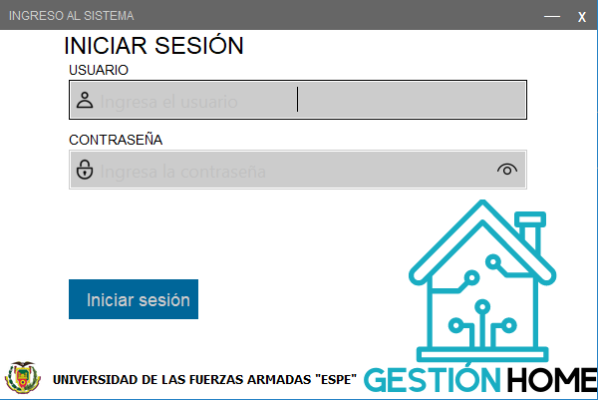
Para empezar a utilizar la aplicación, es necesario ingresar las credenciales que se asigna a la persona que la va a utilizar.
Usuario: BellaConjWR
Contraseña: Conjunto@2023
NOTA: Solo se tiene 3 intentos para ingresar al sistema, caso contrario el mismo se cerrará automáticamente y será necesario comunicarse con soporte técnico.
GRUPO #5

Slide 5

Una vez ingresado al sistema, se tiene 2 opciones:
1. Registrar Casas
-En esta sección se podrá registrar las casas con todos los campos solicitados.
2. Registro Alícuotas.
-En esta sección se podrá registrar los pagos de las alícuotas y obtener un reporte de las mismas
Se tiene un botón “CERRAR SESIÓN” que finaliza el aplicativo.
GRUPO #5

Slide 6
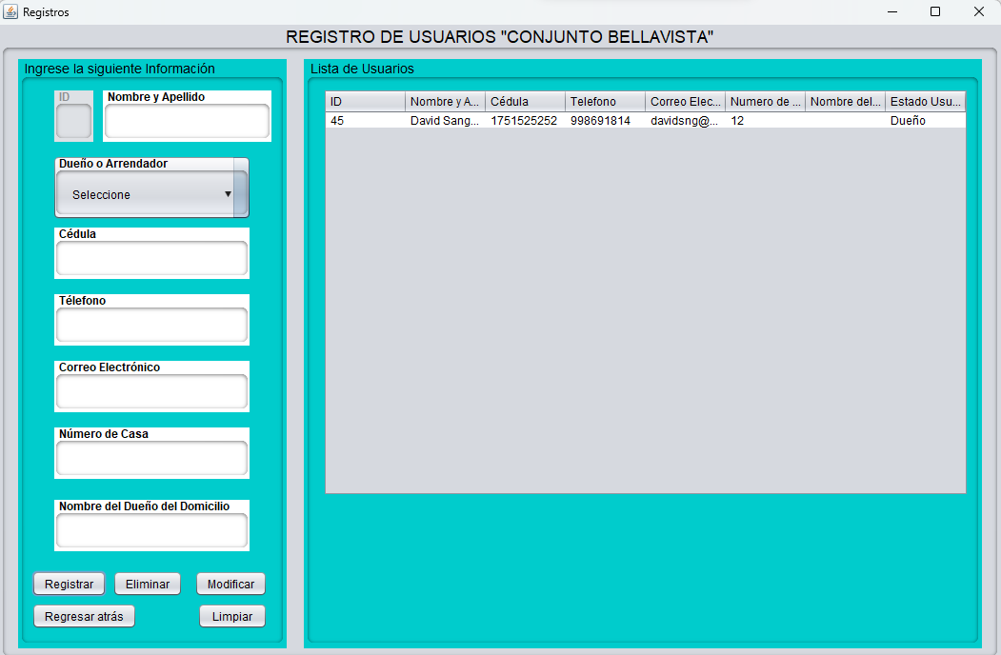
En la opción de Registrar Casas, tenemos una interfaz donde se solicita todos los datos para el registro de las casas.
Se tiene diferentes botones .
-BOTON PARA “REGISTRAR”
-BOTON PARA “MODIFICAR”
-BOTON PARA “ELIMINAR”
-BOTON PARA “LIMPIAR CAMPOS”
-BOTON PARA REGRESAR AL MENÚ PRINCIPAL
GRUPO #5

Slide 7
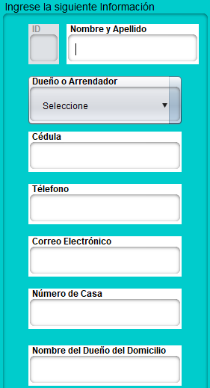
Para el registro se tiene que llenar todos los campos solicitados, los cuales son
Nombre y Apellido: De la persona cabeza de hogar el domicilio.
Dueño o arrendador: Elegir si la persona es dueño o solo arrienda el domicilio.
Cédula: Se tiene que ingresar una cédula de identidad válida.
Teléfono: Celular o convencional.
Correo Electrónico: Se tiene que ingresar un correo válido.
Número de Casa: La que corresponda al registro
Nombre del dueño del Domicilio: Se tiene que ingresar este dato solo si la persona que habita arrienda el domicilio.
GRUPO #5

Slide 8
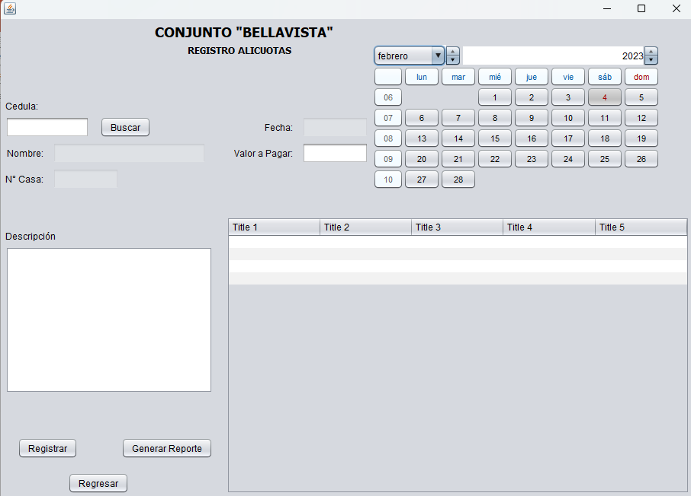
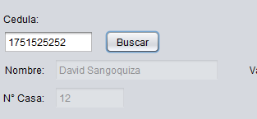
En la opción de Registro de Alicuotas se tiene que ingresar primero la cedula del registro que se realizo en la interfaz “Registro Casa” a quien se va a registrar el pago y dar clic en “BUSCAR”
Una vez hecho este paso, se cargara los datos del Usuario.
GRUPO #5

Slide 9
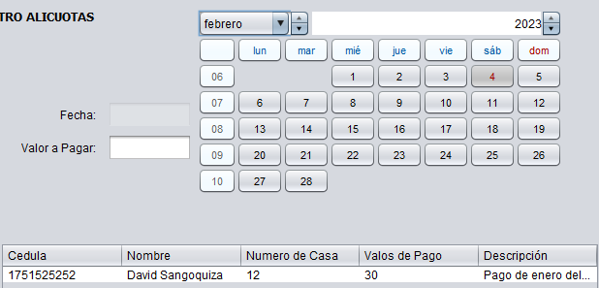
Se elige la fecha de pago de la alícuota del calendario y se ingresa el valor a pagar, asi como una descripción de la misma.
Se procede a dar clic en “REGISTRAR”
Una vez registrado se muestra en la tabla todos los valores ingresados.
GRUPO #5

Slide 10
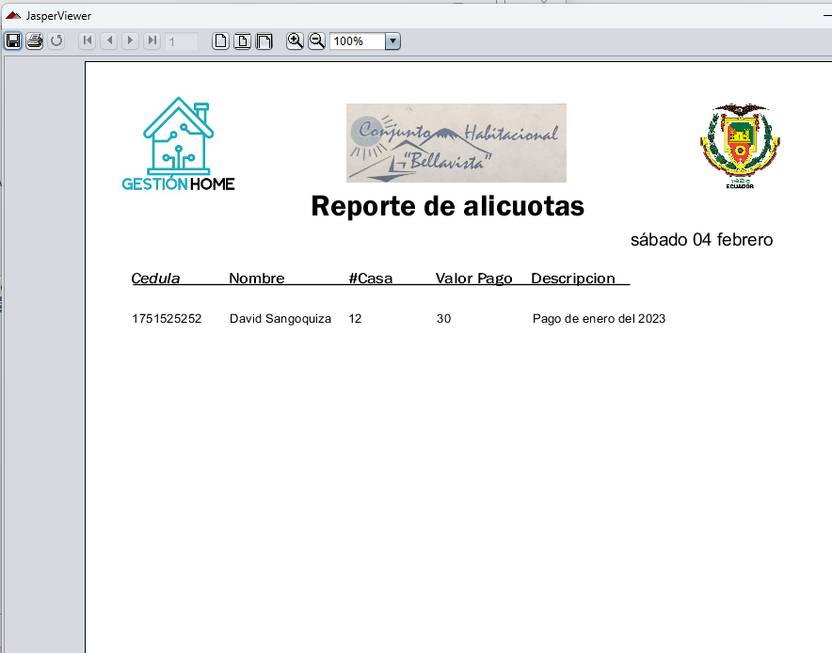
Para generar el reporte de las alícuotas , se da clic en “ Generar Reporte”
Y nos aparece una ventana con el documento con todos los registros realizados.
GRUPO #5

Slide 11
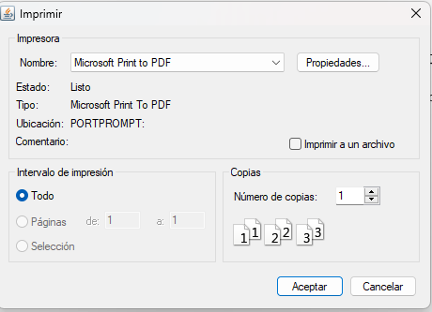
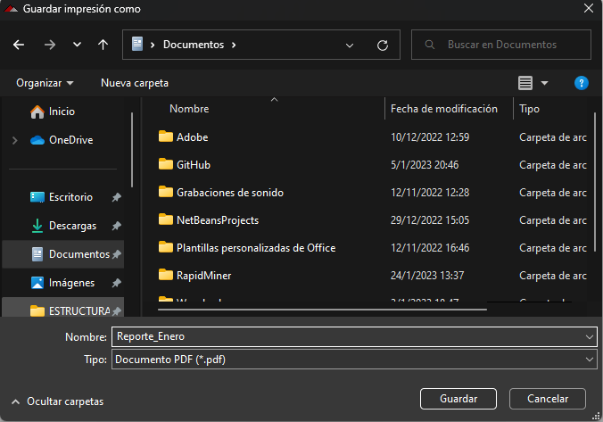
Para obtener el reporte en formato PDF, se da clic en el icono de la impresora.
Y se abre una ventana para poder guardar el documento en una carpeta en el computador elegida por el usuario.

Slide 12
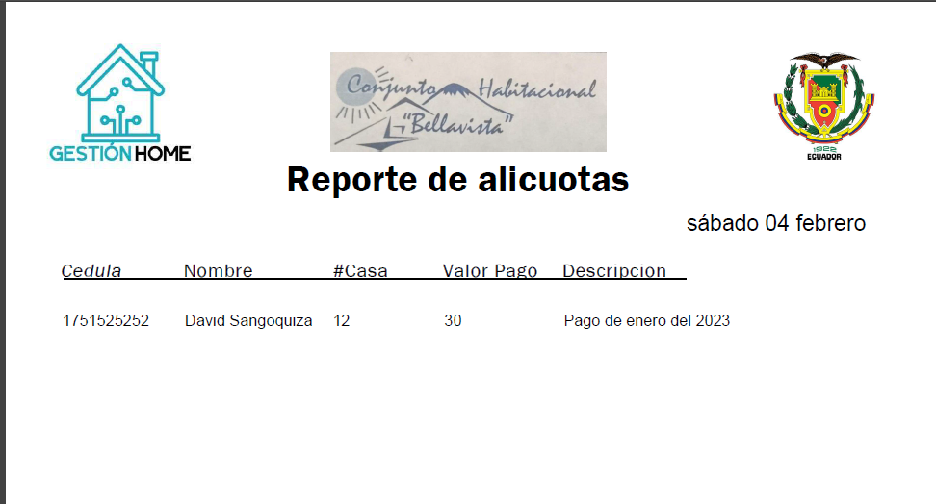
Se obtiene el documento en formato pdf, listo para ser usado acorde a las necesidades del usuario.
GRUPO #5

